Slide 1
G_{dB}
G_{MAX}
3dB
G_{MAX} – 3dB
f₁
f₂
f_{Hz}

Slide 2
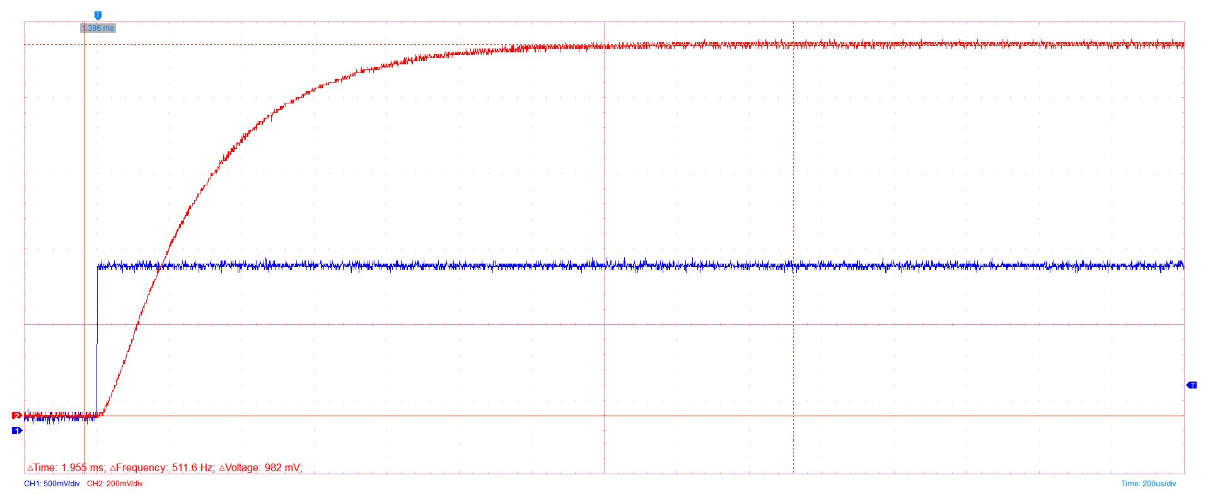
ΔVs
ΔVe

Slide 3
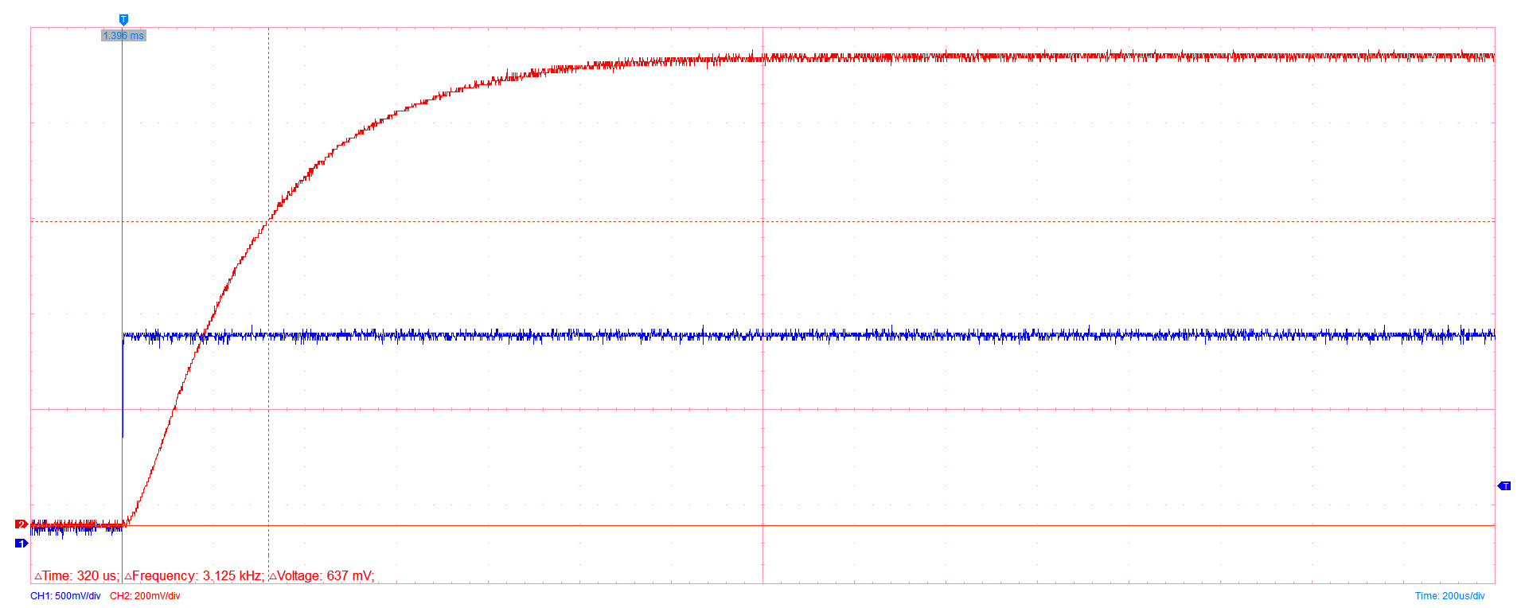
ΔT
τ
95 % ΔVs
100 % ΔVs
63 % ΔVs

Slide 4
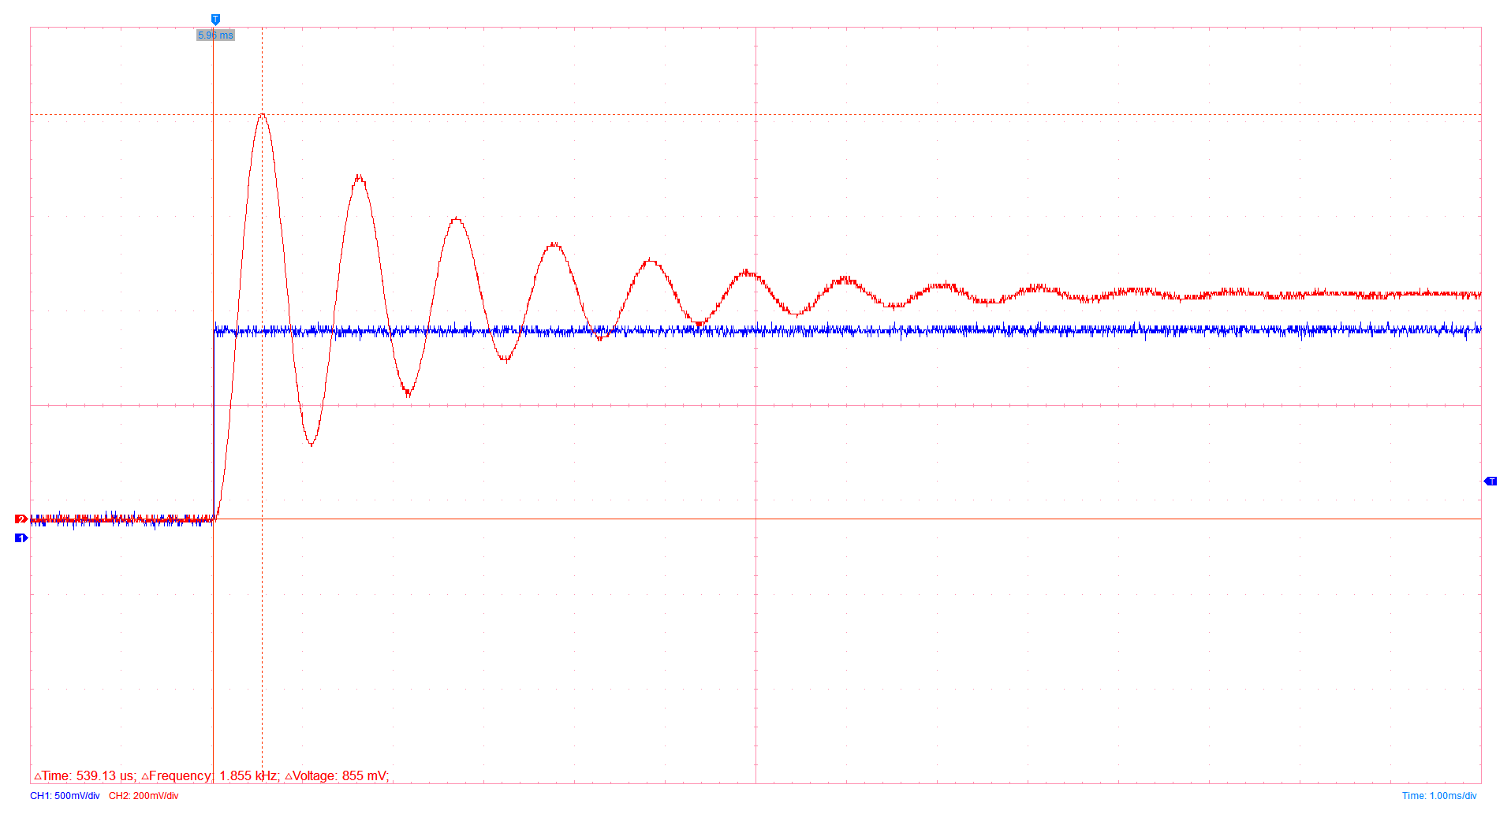
T
D1

Slide 5
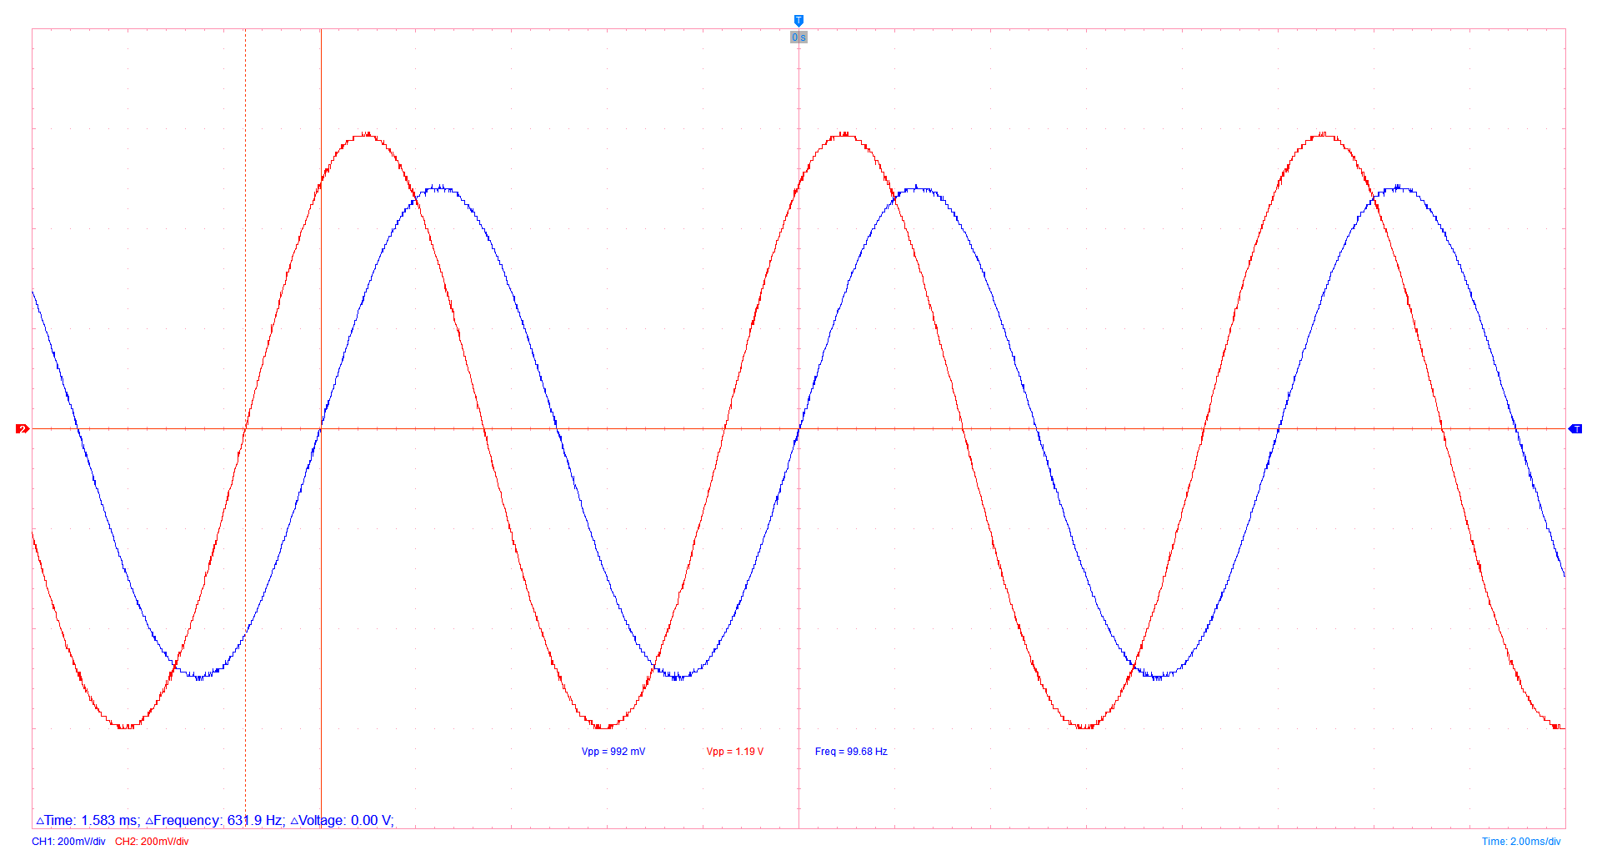
ΔVs
ΔT
ΔVe

